Slide 1

Percorso formativo per CSRD-CSO nella fase 2 Emergenza COVID
A cura di
Marina Zoli e Valentina Magnani
Direzione Infermieristica e Tecnica
Ambito di Cesena
15 Giugno 2020

Slide 2
Obiettivi
Riprendere gradualmente le attività dei Centri Diurni, sospese in data 08 Marzo 2020;
Fornire indicazioni per le norme igieniche generali e la prevenzione di COVID-19.

Slide 3
Effetti negativi legati all’evento COVID-19 e alla prolungata fase di isolamento
Maggiore esposizione al rischio infettivo ed esiti più gravi;
Ansia generata da una comunicazione mediatica centrata su dichiarazioni ufficiali relative all’elevato rischio per le persone anziane e con malattie croniche;
Difficoltà nell’accettare l’isolamento nelle persone con disturbi del comportamento, dato il loro bisogno di aiuto nello svolgere attività di vita quotidiana;
Riduzione delle autonomie e del livello di partecipazione sociale, faticosamente raggiunti negli anni;
Difficoltà dei caregiver nella gestione delle persone non autosufficienti e con disabilità (affette da demenza o da altre malattie degenerative che comportano un deterioramento cognitivo, persone con disabilità intellettiva e disturbi del comportamento);
Effetti stressanti nelle persone disabili e anziane e nei loro caregiver.

Slide 4
Riattivazione dei
Servizi Sanitari Territoriali
Con la Delibera della Giunta regionale della regione Emilia-Romagna. n. 526 del 18 Maggio 2020, è stato approvato il “Programma regionale per la riattivazione nella fase 2 dell’emergenza COVID-19 delle attività sociali e socio-sanitarie e dei Centri diurni per le persone con disabilità”.
Con l'allegato B della medesima, sono state definite anche indicazioni di carattere igienico-sanitario, per garantire il distanziamento fisico che si applicano alle strutture pubbliche, private accreditate, private autorizzate e agli studi medici e professionali.

Slide 5

Problemi irrisolti sul COVID-19
Test diagnostici con sensibilità e specificità non ottimali:
non sempre i TNF identificano la malattia;
significativa percentuale di persone asintomatiche, che risultano positive al TNF;
casi di persone guarite che si positivizzano nuovamente;
Assenza di un vaccino e di un trattamento farmacologico specifico ed efficace;
Basso livello di immunità della popolazione che potrebbe causare una rapida ripresa di trasmissione nella comunità.

Slide 6

Obiettivi di Sanità Pubblica
sorvegliare la circolazione di SARS-CoV-2;
identificare tempestivamente i casi sospetti (diagnosi tempestiva e sorveglianza dei contatti a rischio), intercettando tempestivamente eventuali focolai di trasmissione del virus;
isolare immediatamente i casi sospetti/confermati (isolamento domiciliare, in stanza singola o cohorting);
monitorare il progressivo impatto sui servizi socio-sanitari;
rafforzare il raccordo tra assistenza territoriale e ospedaliera.

Slide 7
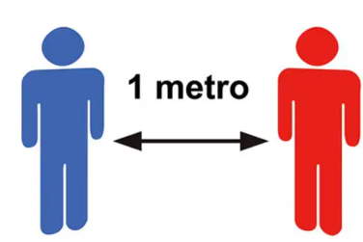
Distanziamento sociale
Garantire il distanziamento (riorganizzazione degli spazi interni alle strutture);
Prevedere turni di frequenza differenziati;
Pianificare interventi individuali o piccoli gruppi di utenti (cinque persone) per le attività svolte al chiuso, limitare la compresenza negli stessi locali al solo operatore con l’utente, in spazi comunque ampi e ben areati; Se la struttura lo permette è consentita la compresenza di più gruppi in locali separati e con servizi igienici e personale dedicati;

Slide 8
Misure organizzative di sicurezza
Limitare i varchi (unico punto di accesso);
Utilizzare barriere fisiche trasparenti o altre modalità che garantiscono il distanziamento nelle portinerie, nei punti di accoglienza, nei locali di accesso al pubblico;
Programmare la manutenzione degli impianti di aerazione;
Rispettare i requisiti igienici in caso di preparazione, distribuzione, consumo dei pasti in struttura;
Prevedere checkpoint per il controllo. Controllare la T° a tutte le persone che accedono alla struttura (in caso di trasporto, la misurazione deve essere eseguita prima dell’accesso al mezzo di trasporto).

Slide 9
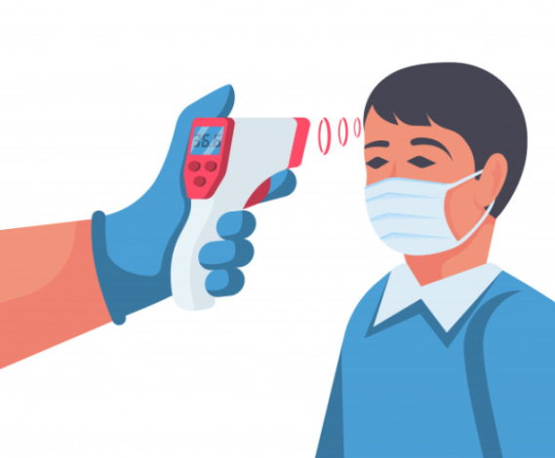
In caso di temperatura ≥ 37.5°C
Impedire l’accesso di assistiti e operatori con febbre.

Slide 10
Checklist per l’accesso alle strutture sanitarie
Criterio epidemiologico. Negli ultimi 14 gg:
ha avuto un contatto stretto con paziente COVID
ha avuto un contatto stretto con una o piu persone con febbre e/o sintomi respiratori (casa, ufficio, lavoro ecc.)
ha frequentato ospedali e/o strutture residenziali per anziani
ha eseguito un tampone per COVID
ha ricevuto disposizioni di isolamento domiciliare
e deceduto un suo famigliare di primo grado in modo inaspettato
Criterio clinico. Presenta uno dei seguenti sintomi:
febbre ........
tosse
dolori muscolari diffusi
mal di testa
raffreddore
congiuntivite
diarrea
perdita del senso del gusto
perdita del senso dell’olfatto

Slide 11

Misure di carattere igienico-sanitario
Garantire adeguata pulizia e sanificazione ambientale;
Prevedere la disinfezione delle superfici, delle attrezzature e dei dispositivi;
Arieggiare frequentemente i locali;
Rispettare e fare rispettare l’igiene respiratoria;
Indossare i DPI quando necessari e rimuoverli correttamente;
Rispettare e fare rispettare l’igiene delle mani.

Slide 12

  Accesso del personale
Dotarsi di mascherina;
Misurare la temperatura corporea al domicilio, prima di prendere servizio;
Rimanere al proprio domicilio qualora la T° ≥ 37,5°;
Avvisare tempestivamente il responsabile dell’UO per l’immediato rientro al domicilio, qualora la sintomatologia dovesse insorgere durante il servizio;
Avviare la relativa sorveglianza sanitaria.

Slide 13
Utenti/operatori con sospetto Covid
In caso di comparsa di sintomi durante la frequenza al Centro per gli utenti o gli operatori che possano far rientrare il caso nei criteri di caso sospetto positivo al COVID-19, l’Ente Gestore provvede ad:
isolare immediatamente il caso sospetto;
informare i familiari e il medico curante
Dipartimento di Sanità Pubblica (DSP)

Slide 14
    Gestione del materiale
    mantenere solo il materiale essenziale nell’area frequentata dagli assistiti;
    rimuovere i guanti ed igienizzare le mani prima di utilizzare computer, telefoni cordless, cellulari di servizio (sanificarli se condivisi);
    ricondizionare ogni dispositivo usato tra un utente e l’altro.

Slide 15
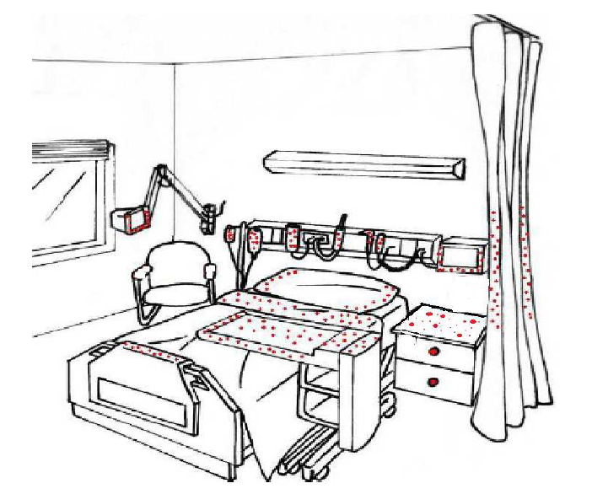
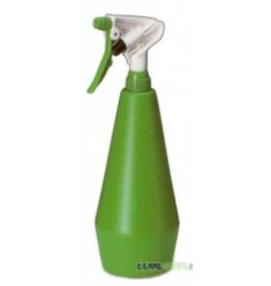
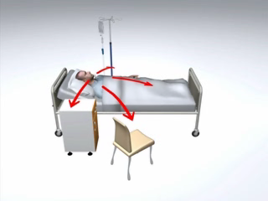

    Igiene ambientale
    predisporre pannetti e disinfettante da utilizzare per la decontaminazione delle superfici di maggior contatto al termine delle pratiche assistenziali;
    mantenere la disponibilità di gel idroalcolico e guanti nella zona dell’utente e nelle aree comuni;
    procedere alla svestizione nell’area identificata/dedicata;
    arieggiare gli ambienti.

Slide 16

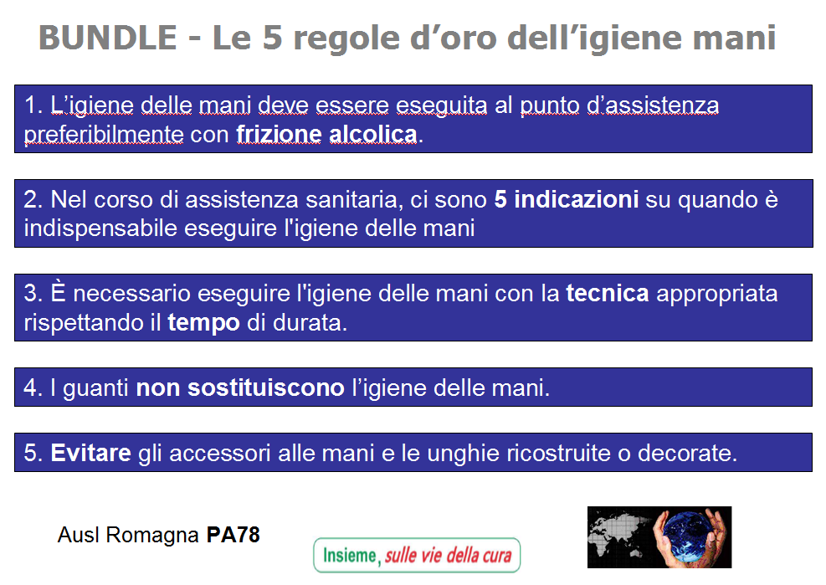

Igiene mani
E’ la pratica più semplice, veloce ed efficace per ridurre le infezioni
Per rendere più agevole agli operatori l’igiene delle mani, l’OMS propone una strategia di approccio multimodale e un semplice bundle

Slide 17


Tipologie di igiene mani
FRIZIONE ALCOLICA DELLE MANI:
Preferire in ogni caso, tranne nelle seguenti occasioni:
mani visibilmente sporche o contaminate con sangue o materiale organico
Dopo contatto con germi sporigeni
Dopo avere utilizzato la toilette
Durata 20-30”
LAVAGGIO CON ACQUA E SAPONE:
Eseguire qualora le mani siano:
visibilmente sporche o contaminate con sangue o materiale organico
Dopo contatto con germi sporigeni
Dopo avere utilizzato la toilette
Durata 40-60”
Notes:
17

Slide 18
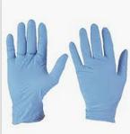
    Guanti
Indossati prima del contatto o della prestazione assistenziale, rimossi al termine, cambiati tra un’attività sporca e una pulita, sullo stesso paziente e sull’ambiente.
Ogni volta che si indossano, si cambiano e si rimuovono, le mani devono sempre essere igienizzate;
Un solo paio di guanti è sufficiente per la protezione dell’operatore;
Indossare due paia di guanti, è indicato in procedure imbrattanti o altamente contaminanti, non per conferire maggiore protezione, ma per consentire una svestizione più pulita;
Non è indicato il loro utilizzo in comunità (es. andare a fare la spesa);
Non sostituiscono l’igiene delle mani !!!!!

Slide 19
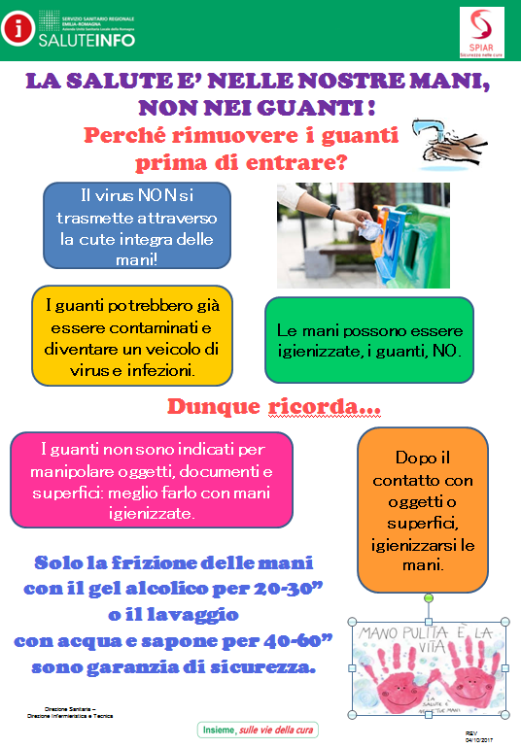
Poster informativo uso dei guanti

Slide 20
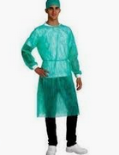
    Camici/tute
Consideriamo due tipi di indumenti:
Indumenti barriera: presidi idrorepellenti, utilizzati per le manovre a diretto e/o prolungato contatto, servono per evitare di contaminare la divisa e diffondere la contaminazione ad altri assistiti. Per le attività a rischio di imbrattamento (es. cure igieniche, mobilizzazione di ospite allettato, contatto con secrezioni respiratorie), è possibile indossare un grembiule e coprimaniche impermeabili monouso da cambiare tra un utente e l’altro
DPI: presidi impermeabili, utilizzati per proteggere da imbrattamenti di sangue/materiale organico;

Slide 23

    Copricapo/cuffia
Duplice funzione:
Mantenere le norme igieniche nella preparazione/distribuzione degli alimenti;
Evitare la contaminazione di capelli/capo a contatto diretto con l’utente;
Presidio monouso, una volta rimosso non deve essere riutilizzato.

Slide 24
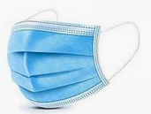
    Mascherina chirurgica
Con visiera e senza visiera. Indicata per due motivi:
Evitare di disperdere i droplet di chi la indossa;
Proteggere le mucose di chi la indossa a distanza ravvicinata (< a 1 metro) dalle altre persone;
Indossare con le mani pulite;
Rimuovere dai lacci posteriori (la parte meno contaminata), mai toccarla sulla parte anteriore;
La manovra più pericolosa (ma anche quella osservata con maggior frequenza), è quella di spostare o abbassare la mascherina (es. per bere o per fumare) e poi riposizionarla in sede;
E’ un dispositivo monouso e come tale non può essere lavata o sanificata, pertanto non deve essere mai reindossata !!!!!
Va rimossa quando bagnata, contaminata, deteriorata;
Per il cittadino sono indicati anche indumenti barriera (in stoffa o altri materiali). L’uso in comunità non ha la stessa finalità dell’uso nei servizi sanitari e socio-sanitari.

Slide 25
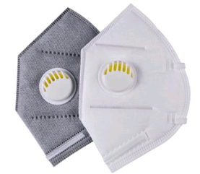
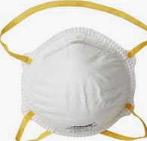
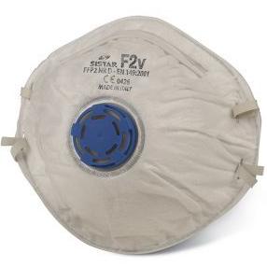
    Facciali filtranti
Indicati per:
Proteggere le mucose delle vie respiratorie, dall’ingresso di aerosol infettivi nei contesti in cui si svolgano procedure che possono generare aerosol, o prestazioni che richiedono esposizione continuativa e prolungata al rischio;
Evitare di disperdere i droplet (solo se senza valvola).
IMPORTANTE: i facciali filtranti con valvola proteggono solo chi li indossa perché permettono l’uscita dell’aria espirata !!!!!!
Posizionare una mascherina chirurgica sopra al FFP2 con valvola;
L’azione filtro è efficace solo se aderisce completamente al volto (evitare la barba, orecchini);
Eseguire sempre la prova di tenuta;
Presidi monouso. Mai rimuovere dalla sede (si può contaminare e sformare perdendo la tenuta).

Slide 27
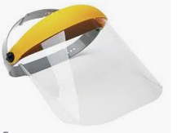
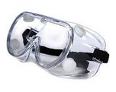
    Visiere, occhiali, schermi facciali
Indicati per:
Proteggere le congiuntive da schizzi, spruzzi, droplet;
Possono essere pluriuso e monouso;
Igienizzare secondo le indicazioni della ditta produttrice, se non vi sono indicazioni, procedere come segue:
Porre il dispositivo all’interno di un sacchetto a perdere o altro contenitore e trasportarlo nella zona di ripristino materiali;
Predisporre una vaschetta con detergente enzimatico (Septozym CE, o equivalente, - 3 ml in ogni litro di acqua) lasciandolo in immersione per 10 minuti.
Detergere manualmente con un pannetto monouso (tipo wipal) il dispositivo in ogni sua parte;
Risciacquare sotto acqua corrente e asciugare con pannetto monouso;
Predisporre una ulteriore vaschetta contenente una soluzione di acqua e Cloroderivato (es. GIOCLOR - 100 ml in 900 ml di acqua) ed immergere il dispositivo lasciandolo a contatto con la soluzione per 15’;
NON sciacquare, porre su di un panno pulito lasciandolo asciugare all’aria.

Slide 28
Sequenza vestizione
togliere ogni monile e oggetto personale;
praticare l’igiene delle mani con acqua e sapone o soluzione alcolica;
controllare l’integrità dei dispositivi; non utilizzare dispositivi non integri;
indossare i guanti;
indossare il camice monouso;
indossare protezione di naso e bocca (mascherina chirurgica/filtrante facciale);
indossare protezione oculare;
indossare un copricapo.

Slide 29
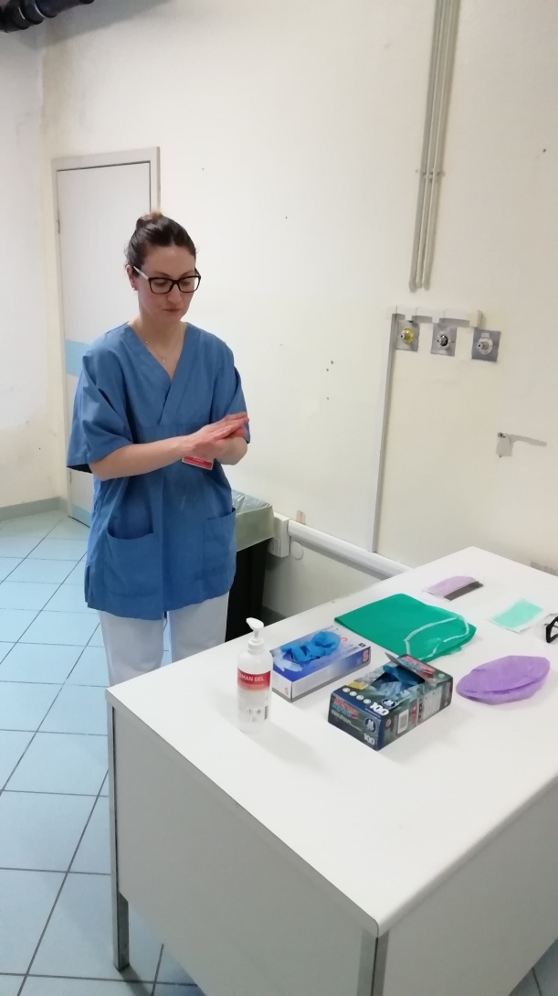
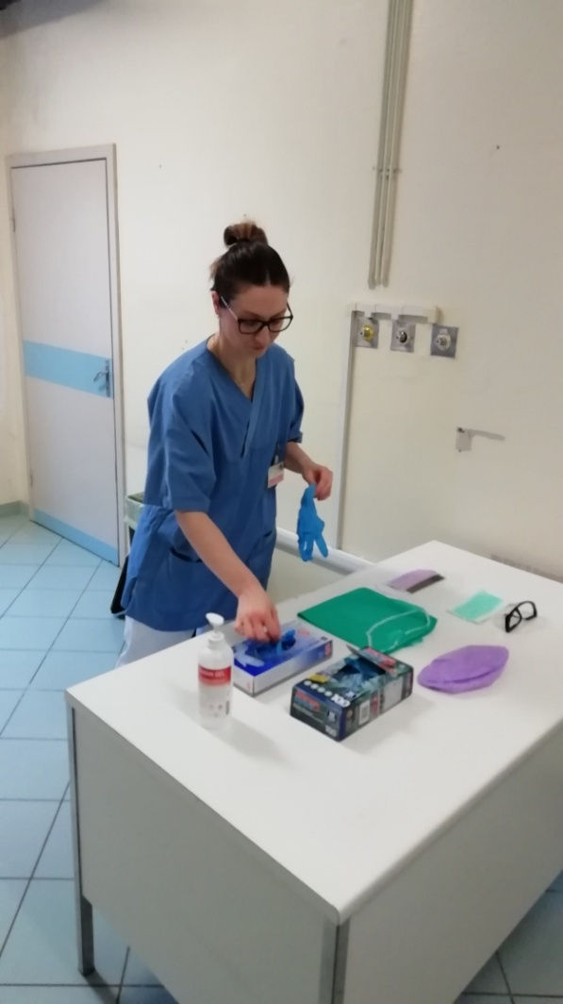
Come effettuare la vestizione
togliere ogni monile e oggetto personale;
praticare l’igiene delle mani con acqua e sapone o soluzione alcolica;
controllare l’integrità dei dispositivi; non utilizzare dispositivi non integri;
indossare i guanti

Slide 30
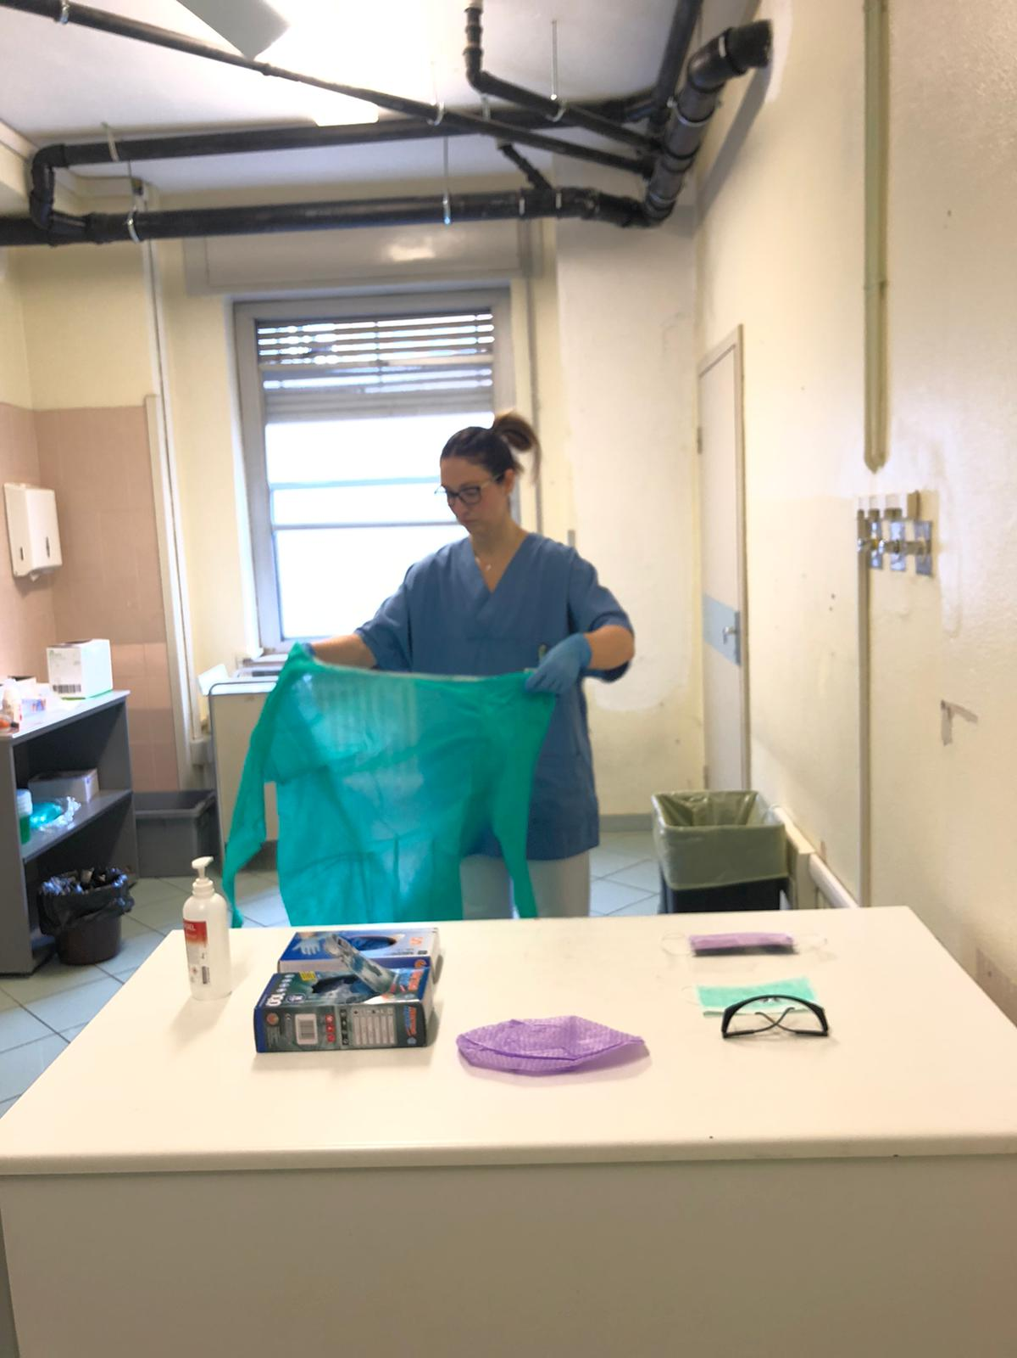
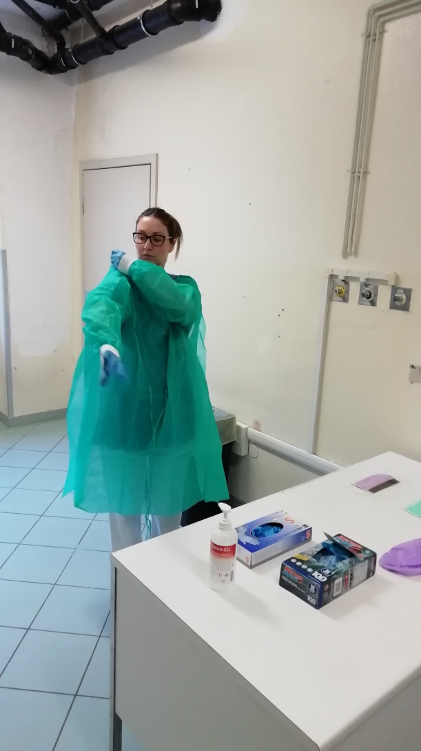
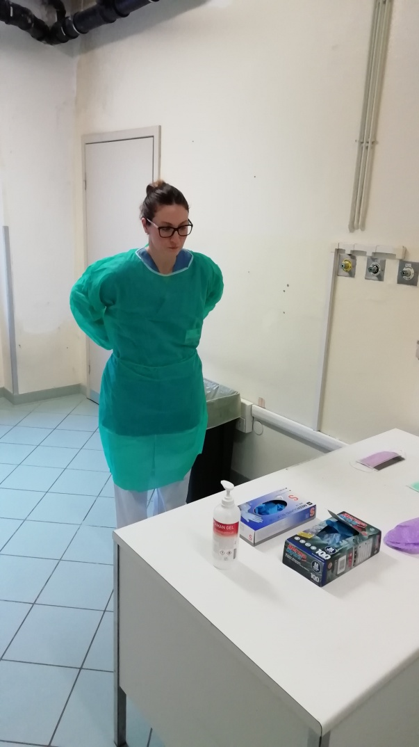
5. Indossare il camice

Slide 31
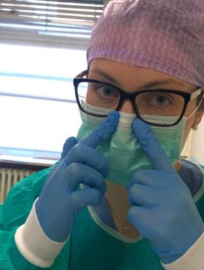
6. indossare protezione di naso e bocca (mascherina chirurgica/filtrante facciale);
- MASCHERINA CHIRURGICA
Far aderire al naso la parte
superiore della mascherina
chirurgica.

Slide 32
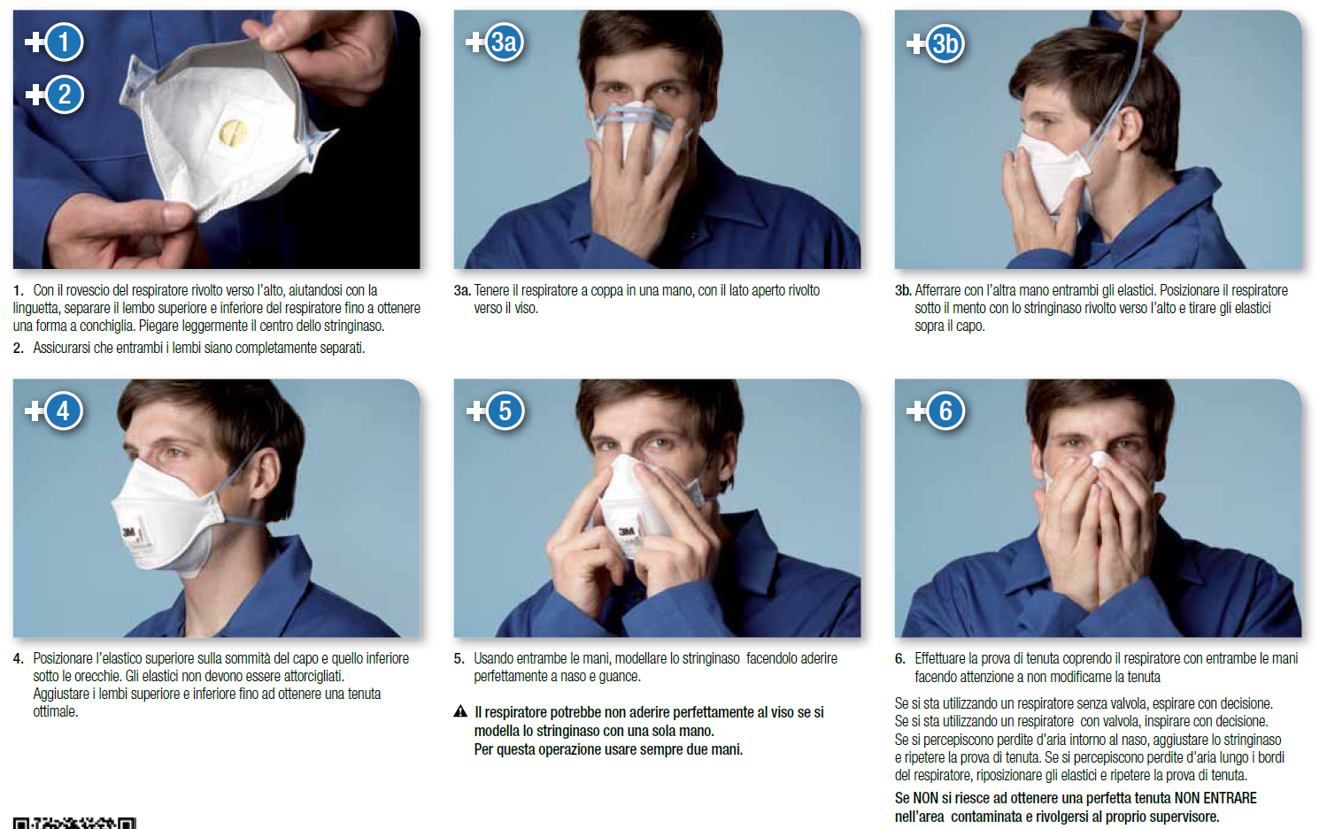
- FACCIALE FILTRANTE

Slide 33
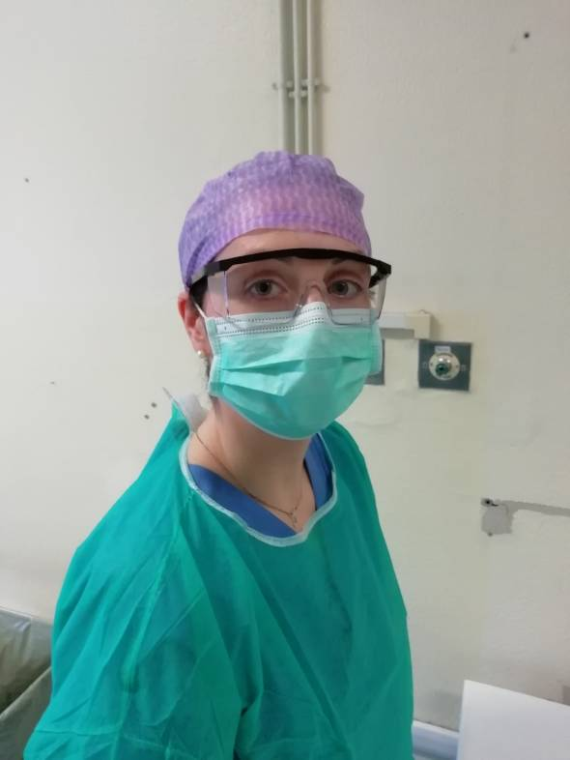
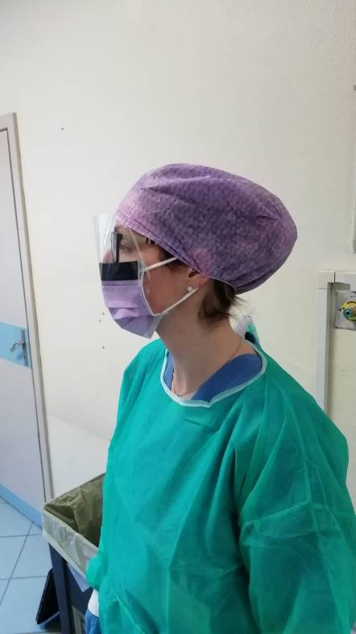
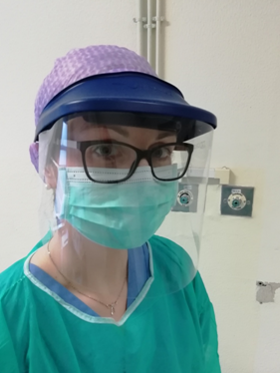
7. Indossare PROTEZIONE OCULARE
Mascherina chirurgica
+ occhiali
Mascherina chirurgica
con visiera
Mascherina chirurgica
+ visiera / schermo facciale

Slide 34
Svestizione
Regole fondamentali:
evitare qualsiasi contatto tra i DPI potenzialmente contaminati e il viso, le mucose o la cute;
i DPI monouso vanno smaltiti nell’apposito contenitore nell’area di svestizione;
decontaminare i DPI riutilizzabili;
Rispettare la sequenza indicata:
rimuovere il camice monouso e smaltirlo nel contenitore;
rimuovere i guanti e smaltirli nel contenitore;
rimuovere il copricapo;
igienizzare le mani;
rimuovere la protezione oculare;
rimuovere la protezione di naso e bocca afferrandola dai lacci;
praticare l’igiene delle mani con soluzioni alcolica o con acqua e sapone.

Slide 35
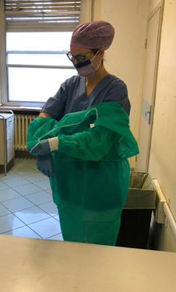
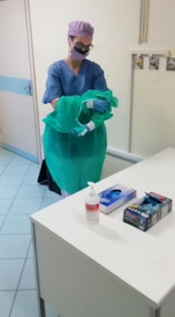
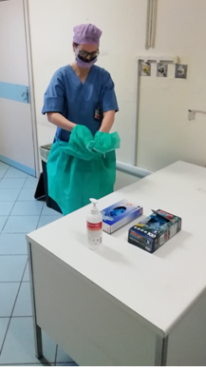
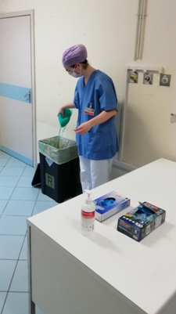
Rimuovere il camice
Rimuovere i guanti

Slide 36
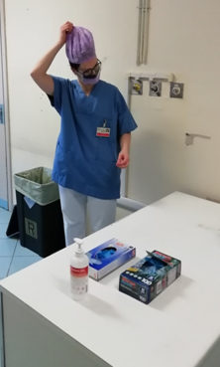
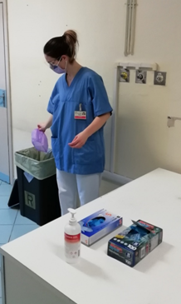
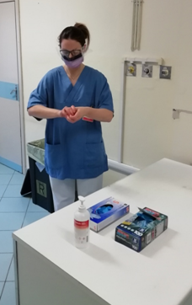
3. Rimuovere copricapo toccando la parte posteriore
4. Igienizzare le mani

Slide 37
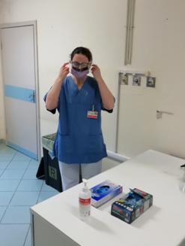
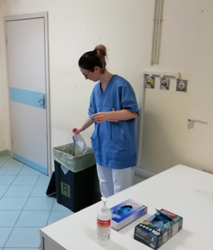
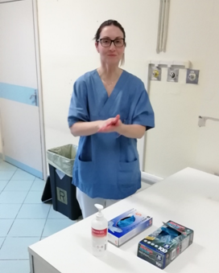
5. rimuovere la protezione oculare;
6. rimuovere la protezione di naso e bocca afferrandola dai lacci;
7. praticare l’igiene delle mani con soluzioni alcolica o con acqua e sapone.

Slide 38

Cosa NON fare
Non indossare più dispositivi di protezione: un solo paio di guanti, un solo camice, una sola mascherina sono sufficienti per la protezione degli operatori;
Non igienizzare i guanti col gel alcolico: gli antisettici sono efficaci solo sulla cute;
Non utilizzare copriscarpe/calzari: non sono richiesti per la prevenzione del rischio infettivo, le infezioni non si trasmettono con le scarpe!
Non utilizzare tappetini imbevuti di disinfettante, le suole delle scarpe sono sporche, non si possono disinfettare;
Non utilizzare guanti né facciali filtranti in comunità, non sono indicati per la prevenzione del rischio.

Slide 39
Bibliografia
ANFFAS NAZIONALE – Unità di crisi COVID-19, “Le emergenze epidemiche nelle strutture re4sidenziali per le persone con disabilità”;
AUSL - Romagna «Indicazioni ad interim
per la gestione del rischio infettivo in ambito sanitario
per la fase 2 dell' epidemia da covid-19
in Ausl Della Romagna», DS 26/05/2020;
Istituto Superiore di Sanità - Osservatorio Nazionale Autismo, “Indicazioni ad interim per un appropriato sostegno delle persone nello spettro autistico e/o con disabilità intellettiva nell’attuale scenario emergenziale SARS-CoV-2”;
Regione Emilia-Romagna Giunta Regionale “Programma regionale per la riattivazione nella fase due dell'emergenza Covid-19 delle attività sociali e socio-saniarie e dei centri diurni per le persone con disabilità di cui all'articolo 8 del DPCM 26 Aprile 2020;

